Slide 1




HL 만도 SW 트랙
I2C 파형 분석
만도 SW 3기
이 현 석

Slide 2
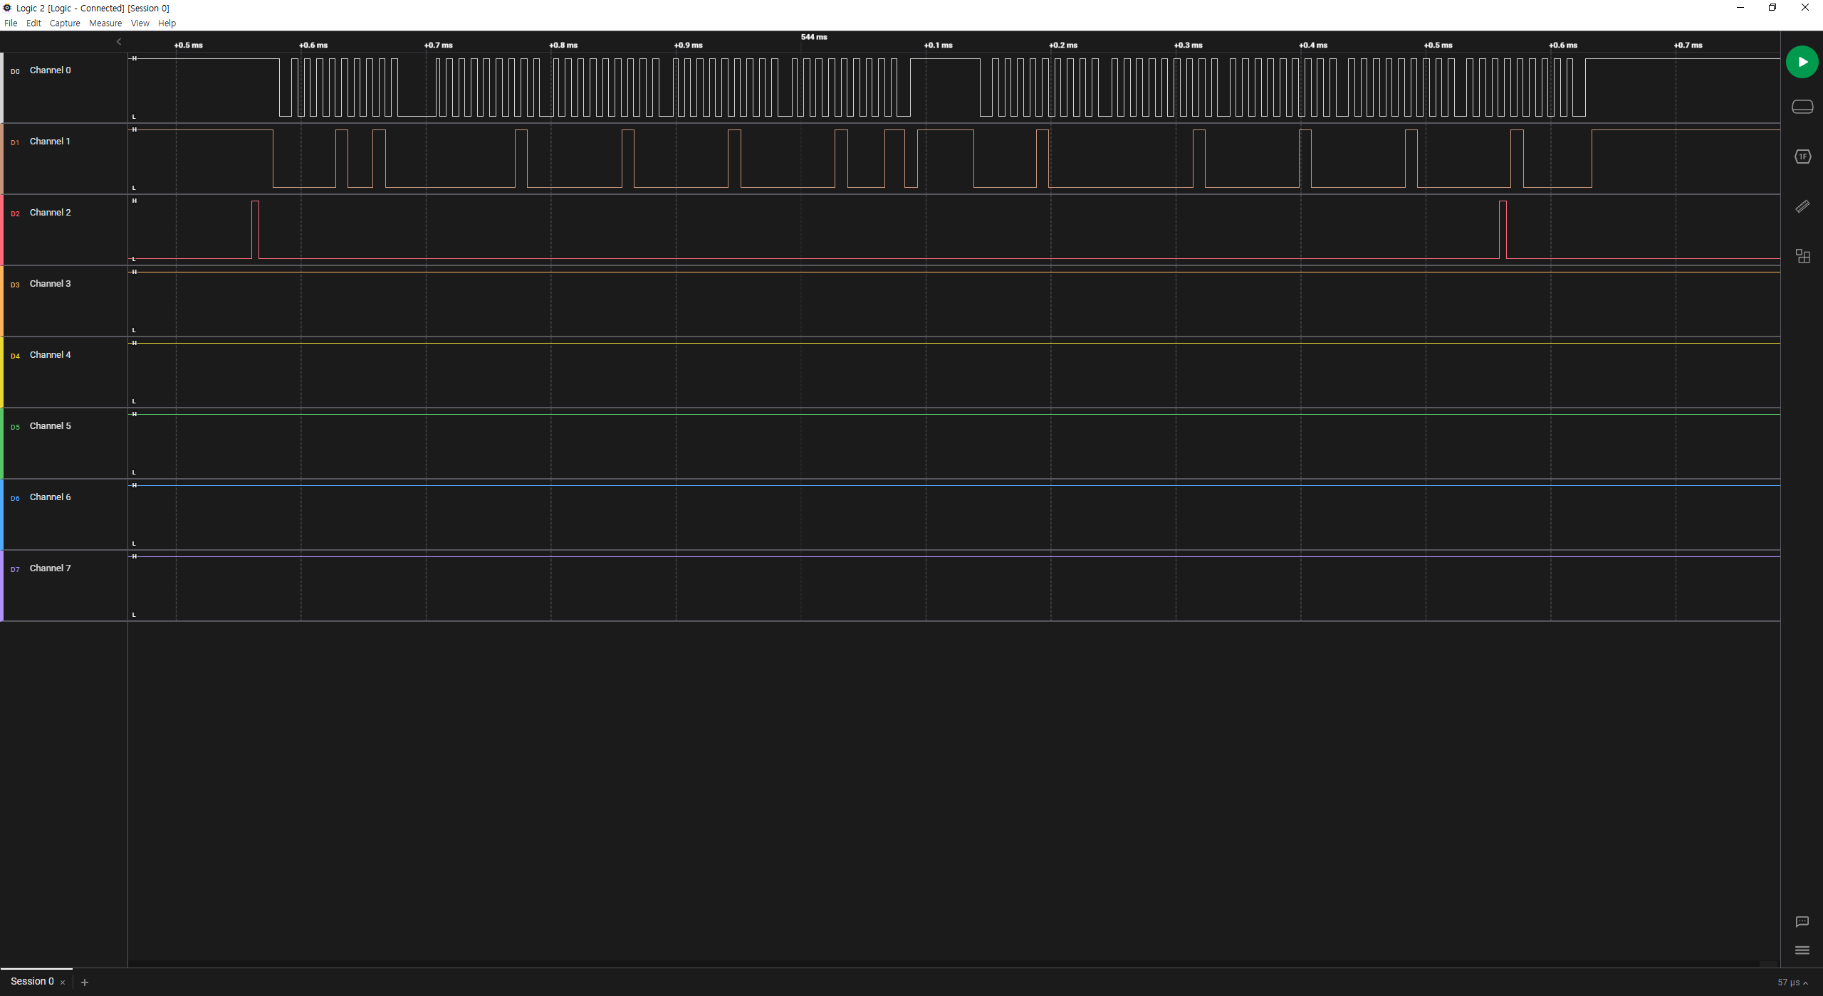
01
파형 분석
Ack
Stop
Start
Adress data
Read
Data
ACK
Data
ACK
Data
ACK
Data
NACK
8bit (00000001)
8bit (00000010)
8bit (00000100)
8bit (00001000)
7bit (0000010)

Slide 3
01
파형 분석
Start
Adress data
Data
ACK
Data
ACK
Data
ACK
Data
NACK
Stop
Read
Ack
8bit (00000001)
8bit (00000001)
8bit (00000001)
8bit (00000001)
7bit (0000010)

Slide 4
감사합니다.

